Slide 1


Slide 2





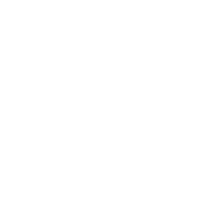
تعيين تلميذ(ة) للإجابة
توجيهات و شرح التعليمات
عرض فيديو
المرور بين الصفوف للمساعدة و تصحيح الإنجازات
عمل في ثنائيات
نهاية الشريط، المرور إلى الشريحة الموالية.

Slide 3

تنظيم حصص الأسبوع الثالث
اليوم 4 -
اليوم1 -
افتتاح الحصة (10)
ورشة الكتابة: الإملاء (30)
ورشة الكتابة : إنتاج كتابي - الحصة 1 (30)
افتتاح الحصة (10)
المعجم (30)
الاستماع والتحدث (30)
اليوم 5 -
اليوم2 -
افتتاح الحصة (10)
قراءة : استثمار النص (30)
ورشة الكتابة : إنتاج كتابي - الحصة 2 (30)
افتتاح الحصة (10)
قراءة : التوقع والتحقق الفهم العام 30 د
قراءة : تعلم استراتيجية الفهم 30 د
اليوم 6 -
اليوم 3 -
افتتاح الحصة (10)
مراجعة و توليف(30)
القراءة الإثرائية (30)
افتتاح الحصة (10)
قراءة : استثمار الاستراتيجية (30)
ورشة الكتابة: الصرف والتحويل (30)

Slide 4
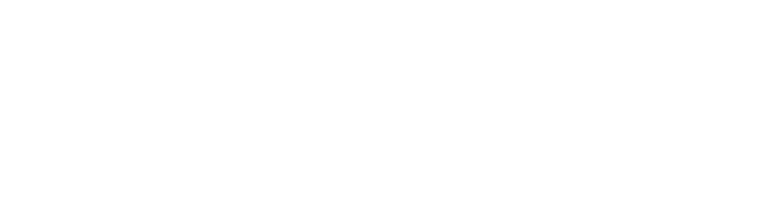




هيكلة حصة اليوم السادس
-01انشطة اعتيادية
الطلاقة
-02مراجعة و توليف
شكل و فهم: المعجم – القراءة – استثمار البنيات اللغوية – الإنتاج الكتابي
-03قراءة إثرائية
قراءة وفهم قصة

Slide 5

عند نهاية الحصة
على الأقل 80% من المتعلمين سيكونون قادرين على:
مراجعة وتوليف التعلمات؛
قراءة وفهم قصة باستثمار بطاقة القراءة الإثرائية.

Slide 6

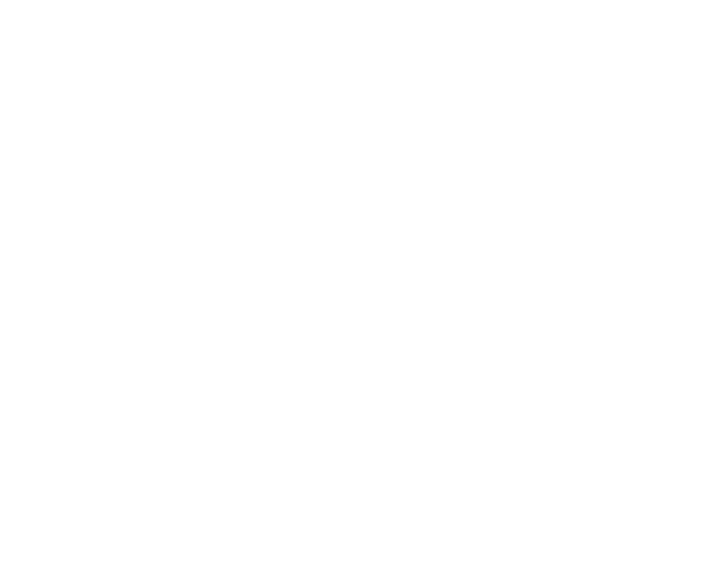
انشطة اعتيادية
انشطة اعتيادية
الترحيب .
تدبير السلوك.
الطلاقة.

Slide 7

مرحبا بكم ، سننطلق في حصة اللغة العربية..
اختــتام الحــصة
قراءة إثرائية
شكل و فهم
افتتاح الحصة

Slide 8


قبل أن نبدأ حصة اليوم سأذكركم بشروط الحصول على نجمة السلوك الجيد.
في كل حصة سيفوز ثلاثة منكم بالنجمة
اختــتام الحــصة
قراءة إثرائية
شكل و فهم
افتتاح الحصة
كَيْ أَسْتَأْذِنَ لِأَخْذِ ٱلْكَلِمَةِ: أَلْزَمُ مَكاني ثُمَّ أَرْفَعُ أُصْبُعي لِلْإجابَةِ.
أُشارِكُ دونَ ٱلْخَوْفِ مِنَ ٱلْخَطَأِ.

Slide 9


ضعوا اللوحة والكراسة في القمطر.
اختــتام الحــصة
قراءة إثرائية
شكل و فهم
افتتاح الحصة

Slide 10
في حصة اليوم، ستقومون بقراءة جملة وفقرة بدقة واسترسال.
اختــتام الحــصة
قراءة إثرائية
شكل و فهم
افتتاح الحصة
أَقْدَمِ إِنْسانٍ
جَماجِمُ
بَشَرِيَّةٌ
اَلْأَثَرِيَّةِ
تَرَكَتْ آثاراً وَكُنوزاً مازالَتْ مَوْضِعَ بَحْثٍ وَدِراسَةٍ

Slide 11
انتبهوا لقراءتي؛ سأعين من بينكم من سيقرأ بعدي
اختــتام الحــصة
قراءة إثرائية
شكل و فهم
افتتاح الحصة
أَقْدَمِ إِنْسانٍ
جَماجِمُ
بَشَرِيَّةٌ
اَلْأَثَرِيَّةِ
تَرَكَتْ آثاراً وَكُنوزاً مازالَتْ مَوْضِعَ بَحْثٍ وَدِراسَةٍ

Slide 12
الآن، سأختار متعلمين للقراءة، يتناوب 3 متعلمين على القراءة (الفئة د)،
اختــتام الحــصة
قراءة إثرائية
شكل و فهم
افتتاح الحصة
أَقْدَمِ إِنْسانٍ
جَماجِمُ
بَشَرِيَّةٌ
اَلْأَثَرِيَّةِ
تَرَكَتْ آثاراً وَكُنوزاً مازالَتْ مَوْضِعَ بَحْثٍ وَدِراسَةٍ

Slide 13
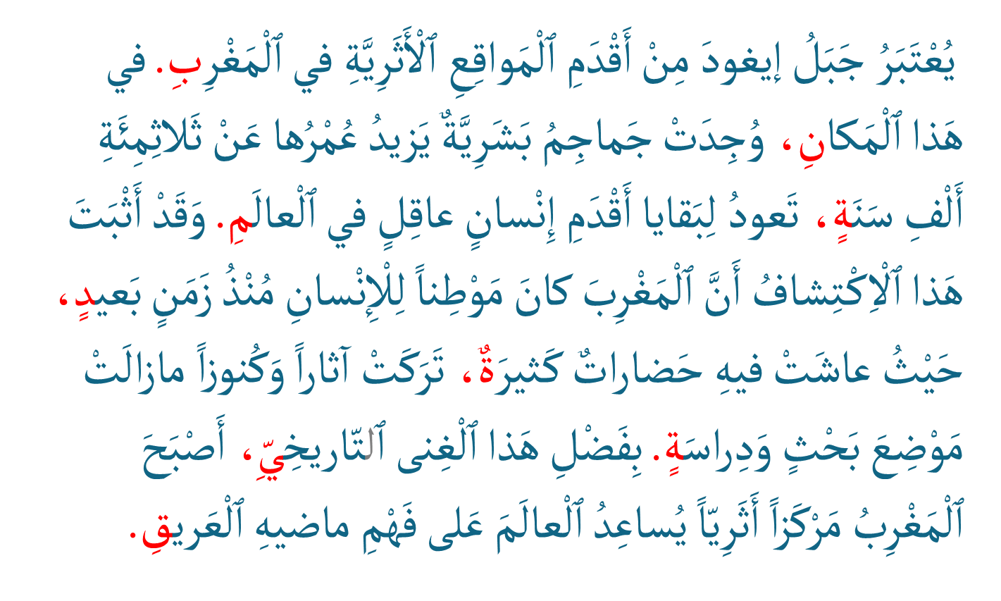
اختــتام الحــصة
قراءة إثرائية
شكل و فهم
افتتاح الحصة
استمعوا جيدا لقراءتي.

Slide 14
اختــتام الحــصة
قراءة إثرائية
شكل و فهم
افتتاح الحصة
الآن، من سمع اسمه يتقدم لقراءة النص مثلي. (3 متعلمين الفئة ج وب)

Slide 15

مراجعة و توليف
2
مراجعة و توليف
شكل و فهم: المعجم – القراءة – استثمار البنيات اللغوية – الإنتاج الكتابي

Slide 16
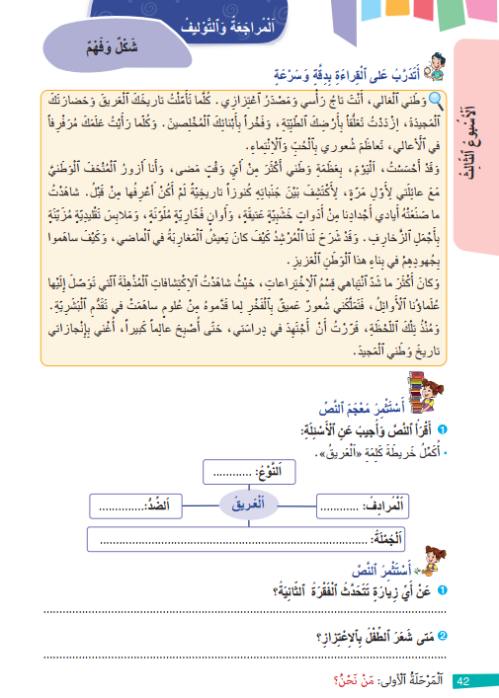
خذوا كراساتكم على الصفحة رقم 42
اختــتام الحــصة
قراءة إثرائية
شكل و فهم
افتتاح الحصة

Slide 17
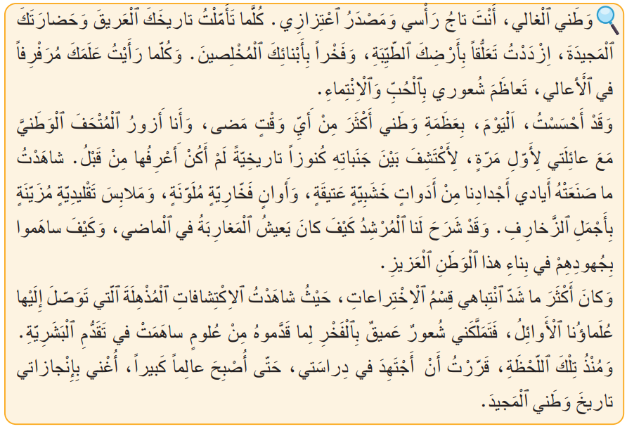
اقرؤوا النص التالي قراءة هامسة. سأمر بين الصفوف لمراقبة قراءاتكم.
اختــتام الحــصة
قراءة إثرائية
شكل و فهم
افتتاح الحصة
Notes:
Ajouter une slide pour ka correstion de l’exercie en animation

Slide 18
حاولوا تجميع أكبر قدر من المعلومات ، سأطرح عليكم بعدها مجموعة من الأسئلة.
اختــتام الحــصة
قراءة إثرائية
شكل و فهم
افتتاح الحصة
Notes:
Ajouter une slide pour ka correstion de l’exercie en animation

Slide 19
خذوا كراساتكم على الصفحة رقم 42 و أنجزوا بشكل فردي التمرين التالي:
اختــتام الحــصة
قراءة إثرائية
شكل و فهم
افتتاح الحصة

Slide 20
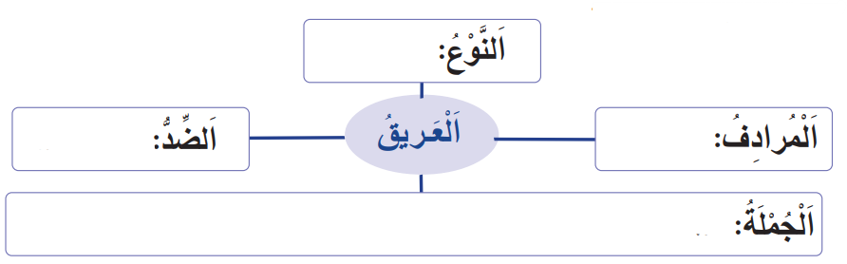
أُكْمِلُ خَريطَةَ كَلِمَةِ "اَلْعَريقُ"
اختــتام الحــصة
قراءة إثرائية
شكل و فهم
افتتاح الحصة
أُكْمِلُ شَبَكَةَ كَلِمَةِ "اَلْعَريقُ"
Notes:
Ajouter une slide pour ka correstion de l’exercie en animation

Slide 21
انتبهوا للتصحيح
اختــتام الحــصة
قراءة إثرائية
شكل و فهم
افتتاح الحصة
أُكْمِلُ شَبَكَةَ كَلِمَةِ "اَلْعَريقُ"
اِسْمٌ
اَلْحَديثُ
اَلْقَديمُ
جَبَلُ إيغودَ مَوْقِعٌ أَثَرِيٌّ عَريقٌ.
Notes:
Ajouter une slide pour ka correstion de l’exercie en animation

Slide 22
أحسنتم ، الآن أجيبوا عن السؤالين التاليين بشكل فردي :
اختــتام الحــصة
قراءة إثرائية
شكل و فهم
افتتاح الحصة

Slide 23
أُوَظِّفُ إِسْتْراتيجِيَّةَ ٱلْكَلِماتِ ٱلْمَفاتيحِ لِأُجيبَ عَنِ السؤالين التاليين:
اختــتام الحــصة
قراءة إثرائية
شكل و فهم
افتتاح الحصة
أُوَظِّفُ إِسْتْراتيجِيَّةَ ٱلْكَلِماتِ ٱلْمَفاتيحِ:
عَنْ أَيِّ زِيارَةٍ تَتَحَدَّثُ ٱلْفَقْرَةُ الثّانِيَةُ؟
1
مَتى شَعَرَ ٱلطِّفْلُ بِٱلاِعْتِزازِ؟
2

Slide 24
انتبهوا للتصحيح نصحح السؤال الأول :
اختــتام الحــصة
قراءة إثرائية
شكل و فهم
افتتاح الحصة
زِيارَةٍ
عَنْ أَيِّ تَتَحَدَّثُ ؟
ٱلْفَقْرَةُ ٱلثّانِيَةُ
1
تَتَحَدَّثُ ٱلْفَقْرَةُ ٱلثّانِيَةُ عَنْ زِيارَةِ ٱلْمُتْحَفِ ٱلْوَطَنِيِّ.

Slide 25
انتبهوا للتصحيح نصحح السؤال الثاني :
اختــتام الحــصة
قراءة إثرائية
شكل و فهم
افتتاح الحصة
ٱلاِعْتِزازِ
شَعَرَ
مَتى
ٱلطِّفْلُ بِــ ؟
2
شَعَرَ ٱلطِّفْلُ بِٱلاِعْتِزازِ عِنْدَما زارَ ٱلْمُتْحَفَ ٱلْوَطَنِيَّ وَ أُعْجِبَ بِٱلاِكْتِشافاتِ ٱلْمُذْهِلَةِ لِعُلَمائِنا ٱلأَوائِلِ.

Slide 26
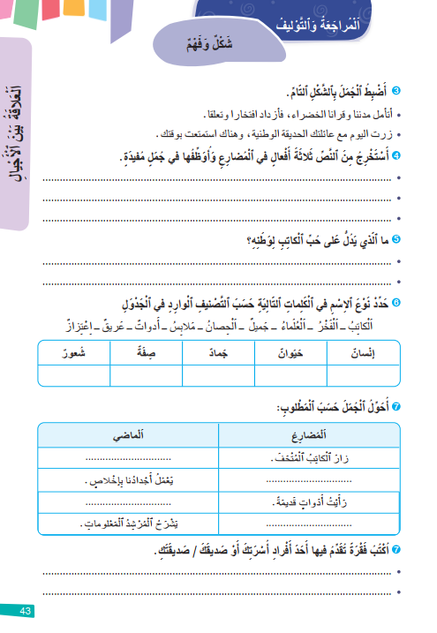
خذوا كراساتكم على الصفحة رقم 43 و أنجزوا بشكل فردي التمرين رقم 3:
اختــتام الحــصة
قراءة إثرائية
شكل و فهم
افتتاح الحصة

Slide 27
أَضْبِطُ ٱلْجُمَلَ بِٱلشَّكْلِ ٱلتّامِّ:
اختــتام الحــصة
قراءة إثرائية
شكل و فهم
افتتاح الحصة
أَضْبِطُ ٱلْجُمَلَ بِٱلشَّكْلِ ٱلتّامِّ:
1
أتأمل مدننا و قرانا الخضراء،فأزداد افتخارا و تعلقا.
زرت اليوم مع عائلتك الحديقة الوطنية،وهناك استمتعت بوقتك.

Slide 28

انتبهوا للتصحيح
-ينقل الأستاذ الجمل على السبورة الجانبية ويعمل على نمذجة شكلها.
اختــتام الحــصة
قراءة إثرائية
شكل و فهم
افتتاح الحصة
أَضْبِطُ ٱلْجُمَلَ بِٱلشَّكْلِ ٱلتّامِّ:
1
أتأمل مدننا و قرانا الخضراء،فأزداد افتخارا و تعلقا.
زرت اليوم مع عائلتك الحديقة الوطنية،وهناك استمتعت بوقتك.

Slide 29
أجيبوا بشكل فردي عن التمرينين رقم 4و5:
اختــتام الحــصة
قراءة إثرائية
شكل و فهم
افتتاح الحصة

Slide 30
التمرين رقم 4:أَسْتَخْرِجُ مِنَ النَّصِّ ثَلاثَةَ أَفْعالٍ في الْمُضارِعِ وَ أُوَظِّفُها في جُمَلٍ مُفيدَةٍ.
اختــتام الحــصة
قراءة إثرائية
شكل و فهم
افتتاح الحصة
أَسْتَخْرِجُ مِنَ ٱلنَّصِّ ثَلاثَةَ أَفْعالٍ في ٱلْمُضارِعِ وَ أُوَظِّفُها في جُمَلٍ مُفيدَةٍ.
4

Slide 31
انتبهوا للتصحيح .
اختــتام الحــصة
قراءة إثرائية
شكل و فهم
افتتاح الحصة
أَسْتَخْرِجُ مِنَ ٱلنَّصِّ ثَلاثَةَ أَفْعالٍ في ٱلْمُضارِعِ وَ أُوَظِّفُها في جُمَلٍ مُفيدَةٍ.
4
أَزورُ ٱلْمَتْحَفَ مَعَ عائِلَتي.
أَزورُ
يَعيشُ أَخي في مَدينَةِ ٱلدّارِ ٱلْبَيْضاءِ.
يَعيشُ
أَجْتَهِدُ لِأُحَقِّقَ أَحْلامِي وَأُفْرِحَ وَالِدَيَّ.
أَجْتَهِدُ

Slide 32
التمرين رقم 5: ما ٱلَّذي يَدُلُّ عَلى حُبِّ ٱلْكاتِبِ لِوَطَنِهِ؟
اختــتام الحــصة
قراءة إثرائية
شكل و فهم
افتتاح الحصة
ما ٱلَّذي يَدُلُّ عَلى حُبِّ ٱلْكاتِبِ لِوَطَنِهِ؟
5

Slide 33
انتبهوا للتصحيح .
اختــتام الحــصة
قراءة إثرائية
شكل و فهم
افتتاح الحصة
ما ٱلَّذي يَدُلُّ عَلى حُبِّ ٱلْكاتِبِ لِوَطَنِهِ؟
5
"وَطَني ٱلْغالي، أَنْتَ تاجُ رَأْسي وَمَصْدَرُ ٱعْتِزازي"
"وَقَدْ أَحْسَسْتُ، اَلْيَوْمَ، بِعَظَمَةِ وَطَني أَكْثَرَ مِنْ أَيِّ وَقْتٍ مَضى"
" تَمَلَّكَني شُعورٌ عَميقٌ بِٱلْفَخْرِ"

Slide 34
الآن أجيبوا عن التمرين رقم 6:
اختــتام الحــصة
قراءة إثرائية
شكل و فهم
افتتاح الحصة

Slide 35
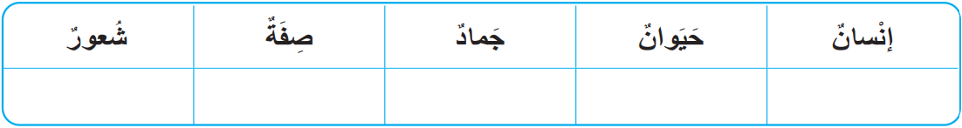
أُحَدِّدُ نَوْعَ ٱلاِسْمِ في ٱلْكَلِماتِ ٱلتّالِيَةِ حَسَبَ ٱلتَّصْنيفِ ٱلْوارِدِ في ٱلْجَدْوَلِ:
اختــتام الحــصة
قراءة إثرائية
شكل و فهم
افتتاح الحصة
أُحَدِّدُ نَوْعَ ٱلاِسْمِ في ٱلْكَلِماتِ ٱلتّالِيَةِ حَسَبَ ٱلتَّصْنيفِ ٱلْوارِدِ في ٱلْجَدْوَلِ:
6
اَلْكاتِبُ - اَلْفَخْرُ - اَلْعُلَماءُ - جَميلٌ - اَلْحِصانُ - مَلابِسُ - أَدَواتٌ - عَريقٌ - اِعْتِزازٌ

Slide 36
انتبهوا للتصحيح
اختــتام الحــصة
قراءة إثرائية
شكل و فهم
افتتاح الحصة
أُحَدِّدُ نَوْعَ ٱلاِسْمِ في ٱلْكَلِماتِ ٱلتّالِيَةِ حَسَبَ ٱلتَّصْنيفِ ٱلْوارِدِ في ٱلْجَدْوَلِ:
6
اَلْكاتِبُ - اَلْفَخْرُ - اَلْعُلَماءُ - جَميلٌ - اَلْحِصانُ - مَلابِسُ - أَدَواتٌ - عَريقٌ - اِعْتِزازٌ
اَلْفَخْرُ
جَميلٌ
مَلابِسُ
اَلْحِصانُ
اَلْكاتِبُ
اِعْتِزازٌ
عَريقٌ
أَدَواتٌ
اَلْعُلَماءُ

Slide 37
الآن أجيبوا عن التمرين رقم 7:
اختــتام الحــصة
قراءة إثرائية
شكل و فهم
افتتاح الحصة

Slide 38
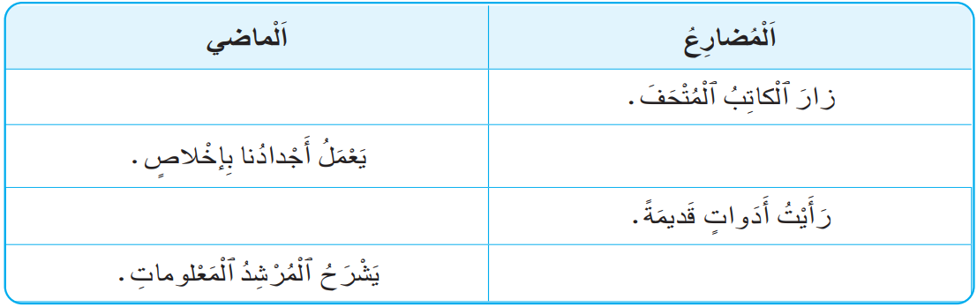
أُحَوِّلُ ٱلْجَدْوَلَ حَسَبَ ٱلْمَطْلوبِ:
-يرجى توجيه المتعلمين إلى استبدال "المضارع" بـــ "الماضي" على كراساتهم.
اختــتام الحــصة
قراءة إثرائية
شكل و فهم
افتتاح الحصة
أُحَوِّلُ ٱلْجَدْوَلَ حَسَبَ ٱلْمَطْلوبِ:
7
اَلْمُضارِعُ
اَلْماضي

Slide 39
انتبهوا للتصحيح
اختــتام الحــصة
قراءة إثرائية
شكل و فهم
افتتاح الحصة
أُحَوِّلُ ٱلْجَدْوَلَ حَسَبَ ٱلْمَطْلوبِ:
7
اَلْمُضارِعُ
اَلْماضي
يَزورُ ٱلْكاتِبُ ٱلْمُتْحَفَ.
عَمِلَ أَجْدادُنا بِإِخْلاصٍ.
أَرى أَدَواتٍ قَديمَةً.
شَرَحَ ٱلْمُرْشِدُ ٱلْمَعْلوماتِ.

Slide 40
الآن أجيبوا عن التمرين رقم 8:
اختــتام الحــصة
قراءة إثرائية
شكل و فهم
افتتاح الحصة

Slide 41
السؤال الثامن: أَكْتُبُ فَقْرَةً أُقَدِّمُ فيها أَحَدَ أَفْرادِ أُسْرَتي أَوْ صَديقي / صَديقَتي.
اختــتام الحــصة
قراءة إثرائية
شكل و فهم
افتتاح الحصة
أَكْتُبُ فَقْرَةً أُقَدِّمُ فيها أَحَدَ أَفْرادِ أُسْرَتي أَوْ صَديقي / صَديقَتي.
8

Slide 42
انتبهوا للتصحيح ، سأقدم لكم نموذجا لفقرة أقدم فيها معلوماتٍ عَنْ صَديقي أَحْمَد
اختــتام الحــصة
قراءة إثرائية
شكل و فهم
افتتاح الحصة
أَكْتُبُ فَقْرَةً أُقَدِّمُ فيها أَحَدَ أَفْرادِ أُسْرَتي أَوْ صَديقي / صَديقَتي.
8
أُقَدِّمُ لَكُمْ صَديقي أَحْمَدَ بْنَ عَبْدِ اللهِ ٱلحَسَنِيَّ، اَلَّذي وُلِدَ في ٱلْخامِسِ مِنْ شَهْرِ ماي سَنَةَ أَلْفَيْنِ وَٱثْنَيْ عَشَرَ بِمَدينَةِ ٱلدّارِ ٱلبَيْضاءِ. هُوَ مَغْرِبِيُّ ٱلجِنْسِيَّةِ، وَيَسْكُنُ في شارِعِ ٱلحَسَنِ الثّانِي بِحَيِّ ٱلمَعارِفِ في ٱلدّارِ ٱلبَيْضاءِ. عائِلَةُ أَحْمَدَ تَتَكَوَّنُ مِنْ وَالِدِهِ عَبْدِ اللهِ، وَوالِدَتِهِ فاطِمَةَ، وَأَخيهِ ٱلكَبيرِ يوسُفَ، وَأُخْتِهِ ٱلصَّغيرَةِ مَرْيَمَ. يَدْرُسُ أَحْمَدُ ٱلآنَ في ٱلسَّنَةِ ٱلخَامِسَةِ مِنَ ٱلتَّعْليمِ ٱلابْتِدائِيِّ. يُحِبُّ أَحْمَدُ قِراءَةَ ٱلقِصَصِ كَثيراً، كَما يَسْتَمْتِعُ بِلَعِبِ كُرَةِ ٱلقَدَمِ مَعَ أَصْدِقائِهِ.

Slide 43
قراءة إثرائية
3
قراءة إثرائية
قراءة وفهم قصة باستثمار بطاقة القراءة الإثرائية.

Slide 44
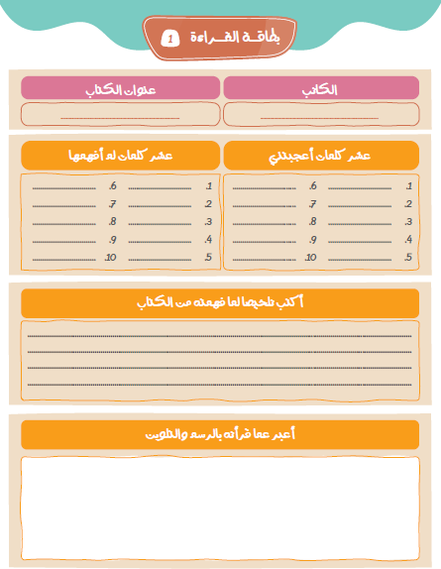

اختــتام الحــصة
قراءة إثرائية
مراجعة و توليف
افتتاح الحصة
اليوم سنواصل قراءة قصة "حقيبة أمي العجيبة"

Slide 45


اختــتام الحــصة
قراءة إثرائية
مراجعة و توليف
افتتاح الحصة
ما هي توقعاتكم حَوْلَ الْجُزْءِ الأول من القصة؟

Slide 46
اختــتام الحــصة
قراءة إثرائية
مراجعة و توليف
افتتاح الحصة
انتبهوا ، سأقرأ عليكم الجزء الاول من القصة.

Slide 47
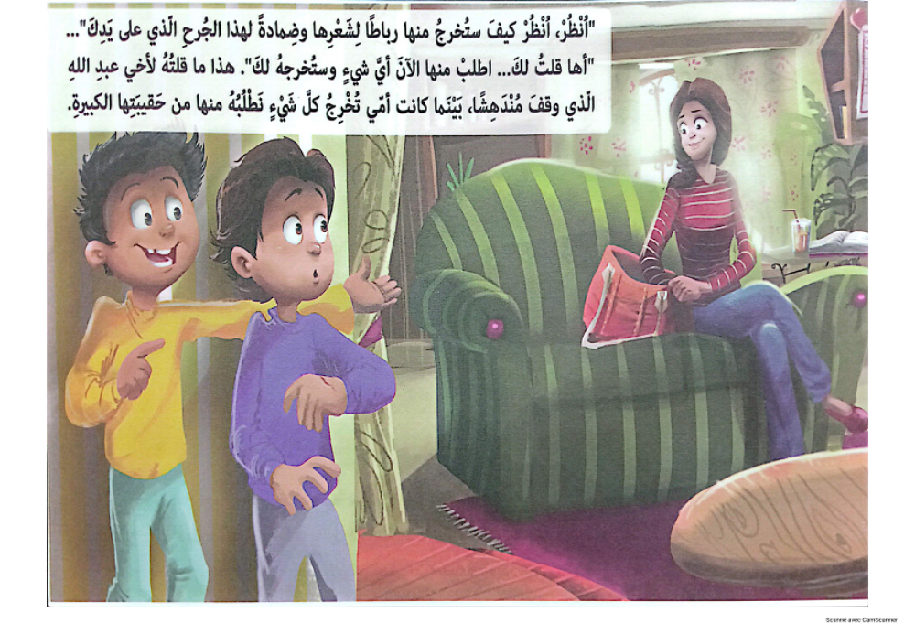
اختــتام الحــصة
قراءة إثرائية
مراجعة و توليف
افتتاح الحصة
تابعوا بانتباه
- يضغط الأستاذ على زر جهاز التحكم لتظهر الصفحة الموالية.

Slide 48
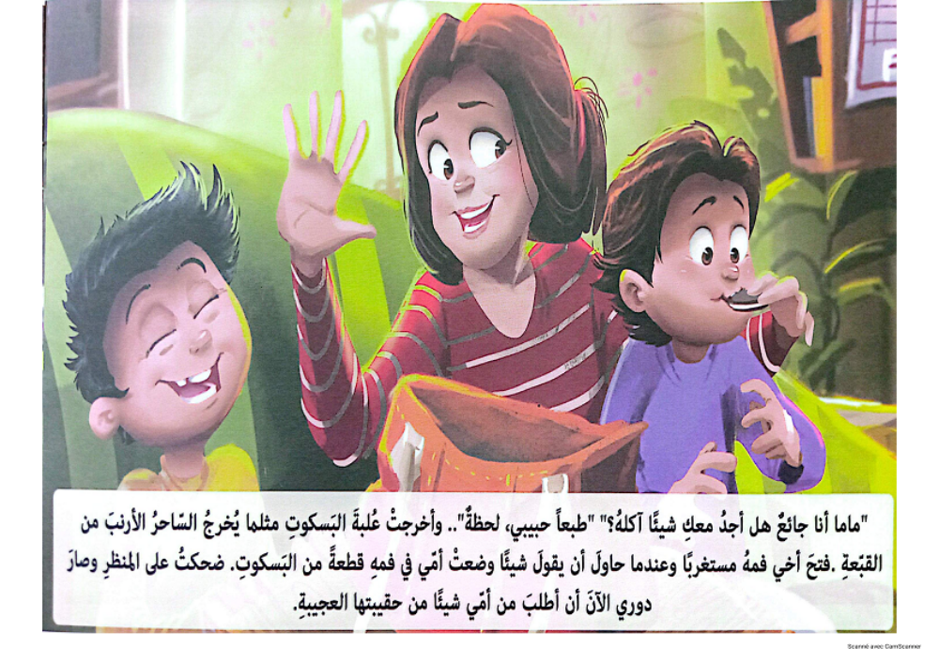
اختــتام الحــصة
قراءة إثرائية
مراجعة و توليف
افتتاح الحصة
تابعوا بانتباه

Slide 49
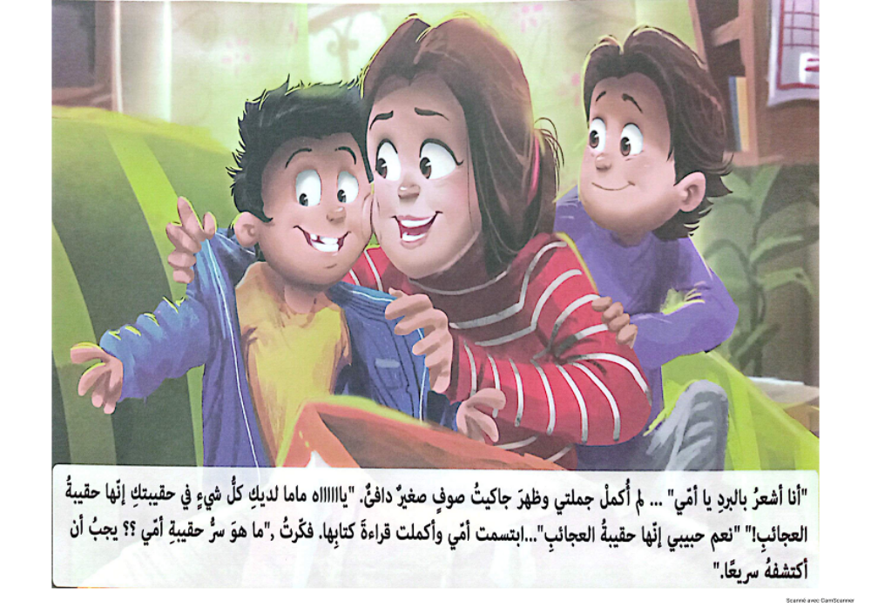
اختــتام الحــصة
قراءة إثرائية
مراجعة و توليف
افتتاح الحصة
تابعوا بانتباه

Slide 50
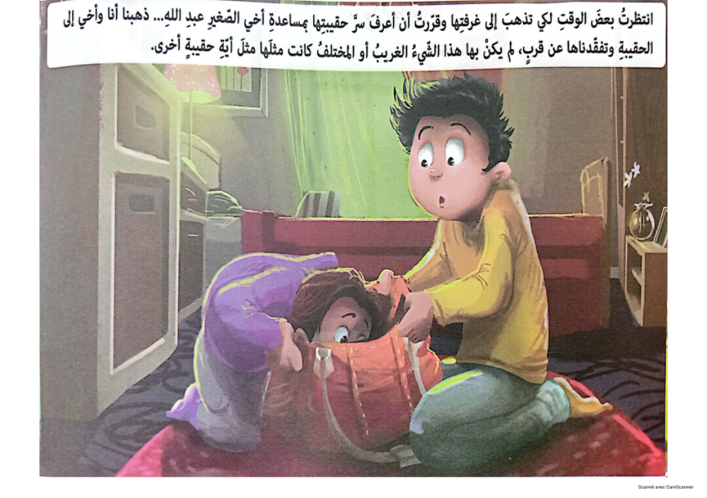
اختــتام الحــصة
قراءة إثرائية
مراجعة و توليف
افتتاح الحصة
تابعوا بانتباه

Slide 51
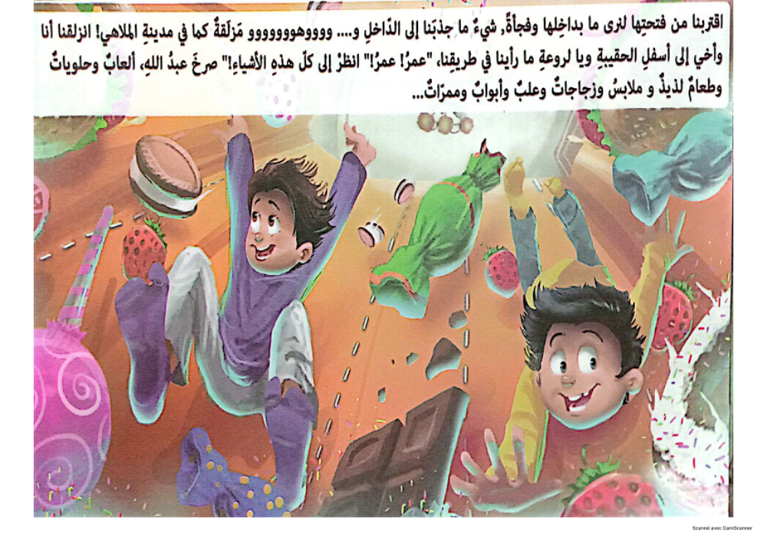
اختــتام الحــصة
قراءة إثرائية
مراجعة و توليف
افتتاح الحصة
تابعوا بانتباه

Slide 52
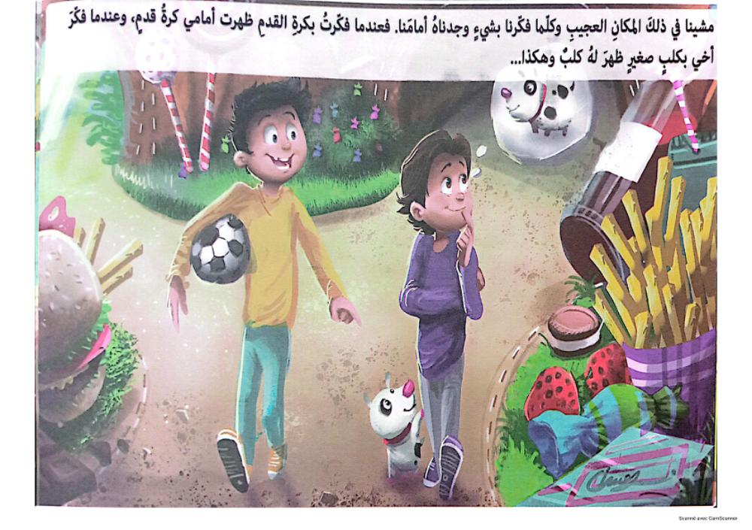
اختــتام الحــصة
قراءة إثرائية
مراجعة و توليف
افتتاح الحصة
تابعوا بانتباه

Slide 53
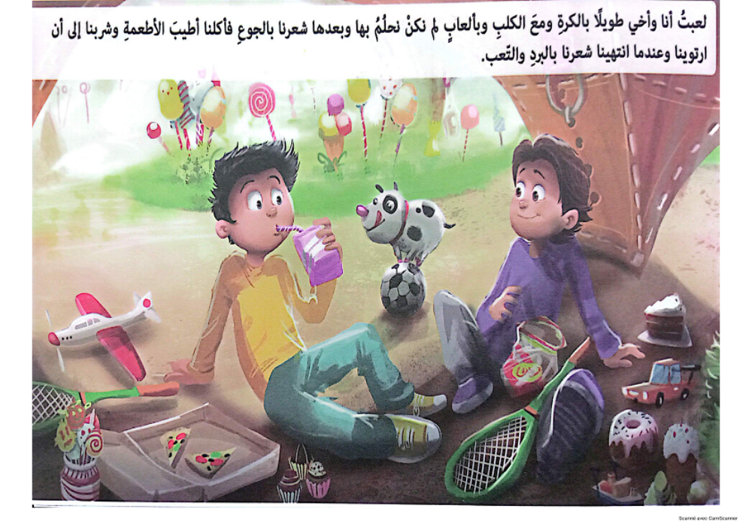
اختــتام الحــصة
قراءة إثرائية
مراجعة و توليف
افتتاح الحصة
تابعوا بانتباه

Slide 54
اختــتام الحــصة
قراءة إثرائية
مراجعة و توليف
افتتاح الحصة
كل واحد منكم يقوم بقراءة الجزء الأول من القصة، ويملأ بطاقة القراءة.

Slide 55
اختــتام الحــصة
قراءة إثرائية
مراجعة و توليف
افتتاح الحصة
خذوا جذاذة القراءة . من منكم يذكرنا بالعناصر التي سجلها في جذاذته؟
عُنْوانُ ﭐلْقِصَّةِ: .............................
6 صفحات | اَلْجُزْءُ الْأَوَّلُ
............................................................................................................................................................................................................................................ | أَفْكارُ ﭐلْجُزْءِ
............................................................................................................................................................................................................................................ | مَعْلوماتٌ جَديدَةٌ وَتَعابيرُ جَميلَةٌ
............................................................................................................................................................................................................................................ | مُلَخَّصُ ﭐلْجُزْءِ
............................................................................................................................................................................................................................................ | مُعْجَمي ﭐلْجَديدُ

Slide 56
اختــتام الحــصة
قراءة إثرائية
مراجعة و توليف
افتتاح الحصة
سجلوا جذاذة القراءة التالية على دفاتركم وقوموا بتعبئتها.
عُنْوانُ ﭐلْكِتابِ/ اﭐلْقِصَّةِ: .......................
مِنَ ﭐلصّفْحَةِ..... إِلى ﭐلصَّفْحَةِ..... | اَلْجُزْءُ الْأَوَّلُ
.................................................................................................................................................................................................................................................................... | شَخْصِيّاتُ ٱلْقِصَّةِ
.................................................................................................................................................................................................................................................................... | أَحْداثُ ٱلْجُزْءِ الْأَوَّلِ
.................................................................................................................................................................................................................................................................... | مُعْجَمي ﭐلْجَديدُ

Slide 57

اختــتام الحــصة
ماذا تعلمتم اليوم؟

Slide 58
ماذا تعلمتم اليوم؟
اختــتام الحــصة
قراءة إثرائية
شكل و فهم
افتتاح الحصة
في هَذِهِ ٱلْحِصَّةِ
تَدَرَّبْتُ عَلى قِراءَةِ وَ فَهْمِ قِصَّةٍ وَ تَسْجيلِ مُعْطَياتِها.
راجَعْتُ مُكْتَسَبَاتي خِلالَ ٱلْأُسْبوعِ ٱلْأَوَّلِ: اَلْمُعْجَمُ – اَلْقِراءَةُ – اَلْصَّرْفُ وَ ٱلتَّحْويلُ – اَلْإِنْتاجُ ٱلْكِتابِيُّ

Slide 59


وقت النجمة. الفائز بنجمة المشاركة بهدوء هو (هي) صديقكم (صديقتكم)....... صفقوا له (لها).
يسجل الأستاذ اسم الفائز على لائحة. (يمكن أن تكون اللائحة معروضة على أحد جدران الفصل).
اختــتام الحــصة
قراءة إثرائية
شكل و فهم
افتتاح الحصة

Slide 60


Slide 61
بناء على إنجازات المتعلمين خلال الممارسة المستقلة
ما تقديرك لنسبة التحكم في هدف الدرس؟
تسجل النسبة على صفحة اليوم من مذكرة الأستاذ.

